Slide 1
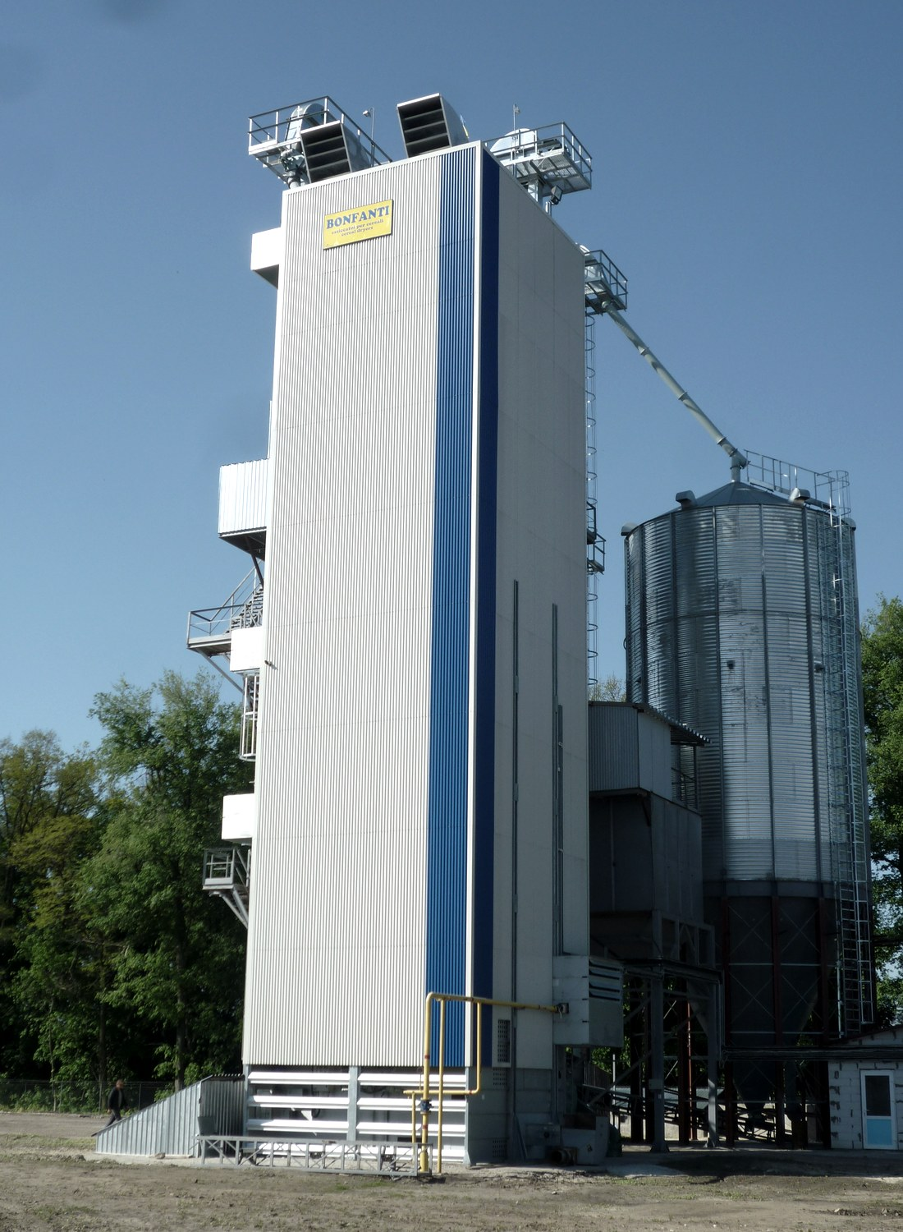
TRAINING
МОДУЛЬ 3
Зерносушилки, дробилки,
сепараторы, силосы
и бункеры
Режим одной машины не переносят на другую.
Только паспорт этой модели
Курс: рабочий по обслуживанию объектов
МОДУЛЬ 3 · ТЕМА 3.4
01 / 10

Slide 2
Содержание
//01
Зерносушилки
//02
Дробилки
//03
Сепараторы
//04
Силосы как ёмкости
//05
Реакция на отклонение
МОДУЛЬ 3 · ТЕМА 3.4
02 / 10

Slide 3
Сушилка
Тепло и воздух снимают влагу.
Горячие поверхности, тление продукта, пожар, механизмы, пыль.
Режим не крутить. Датчики не отключать.
Гарь, дым, скачок температуры — руководителю.
МОДУЛЬ 3 · ТЕМА 3.4
03 / 10

Slide 4
Дробилка
01
Молотки или вальцы. Опасны загрузка, камера, привод.
02
Захват, выброс частиц, шум, пыль, перегрев.
03
Чистить и доставать металл — только после останова и изоляции.
04
Руки и ломик в загрузочную зону не совать.
МОДУЛЬ 3 · ТЕМА 3.4
04 / 10

Slide 5
Сепаратор
Отделяет примеси по размеру, плотности, воздуху. Решета движутся, пылят, шумят, забиваются.
01
Со снятыми ограждениями не работают.
02
Засор при движении органов — захват.
03
Снимают засор по инструкции после останова.
МОДУЛЬ 3 · ТЕМА 3.4
05 / 10

Slide 6




Силос — не смотровой колодец
Свод
Поток
Стенка
Вход «посмотреть засор» может кончиться заваливанием.
Вход «посмотреть засор» может кончиться заваливанием.
Вход «посмотреть засор» может кончиться заваливанием.
Вход — отдельная работа. Не стоять под нависанием, не бить свод из зоны.
МОДУЛЬ 3 · ТЕМА 3.4
06 / 10

Slide 7
Отклонение на агрегате
Если безопасно и так написано — остановить.
Предупредить людей, ограничить доступ, сообщить.
Дым, огонь, угроза взрыва — аварийный план.
Датчики не отключают, «чтобы не пищали».
МОДУЛЬ 3 · ТЕМА 3.4
07 / 10

Slide 8
Правила четырёх машин
01
02
03
Паспорт
Сушилка
Дробилка
Только документы этой модели.
Защиты включены.
Чистка после изоляции.
04
05
06
Сепаратор
Силос
Отклонение
Засор после останова.
Без организации не входить.
Стоп по инструкции и сообщение.
МОДУЛЬ 3 · ТЕМА 3.4
08 / 10

Slide 9
Дальше — требования
при ежедневной эксплуатации.
Тема 3.5
МОДУЛЬ 3 · ТЕМА 3.4
09 / 09

Slide 10
Чужая инструкция
на эту машину не ложится.
МОДУЛЬ 3 · ТЕМА 3.4
10 / 10

